Slide 1
第7章 BIOS和虚拟机
7.1 BIOS及其调用
7.2 PC机启动和磁盘I/O
7.3 虚拟机
No:16

Slide 2
7.2 PC机启动和磁盘I/O
7.2.1 PC机启动过程
7.2.2 磁盘I/O
7.2.3 主引导记录

Slide 3
7.2.1 PC机启动过程
启动主要步骤
加电自检（POST）
配置BIOS
引导操作系统

Slide 4
7.2.1 PC机启动过程
加电自检（Power On Self Test）
不同的ROM BIOS版本，
具体指令不同
加电（RESET）开始执行的地址
FFFF:0000
甲版本相关指令 地址 机器码
JMP F000:FFD1 ;FFFF:0000 EAD1FF00F0
JMP E878 ;F000:FFD1 E9A4E8
MOV AL,30 ;F000:E878 B030
乙版本相关指令 地址 机器码
JMP F000:E05B ;FFFF:0000 EA5BE000F0
XOR AX, AX ;F000:E05B 31C0

Slide 5
7.2.1 PC机启动过程
加电自检是BIOS功能的一个重要部分
加电自检（Power On Self Test）
检测关键部件，包括CPU、低端内存、中断控制器等
检测显示控制卡，确定显卡BIOS程序，并初始化显卡
---------------------------------------------
测试所有的RAM
检测标准硬件设备，包括硬盘、CD-ROM、串口和并口等，确定对应的BIOS程序，并初始化
查找确定即插即用设备，并初始化
关键部件异常，挂起系统，蜂鸣报警；
一般部件异常，屏幕提示。

Slide 6
7.2.1 PC机启动过程
配置BIOS
获取机器系统的基本配置信息
获取相关设备的I/O端口地址和参数等
设置相关设备的I/O程序入口点（中断向量）
在加电自检过程中进行

Slide 7
7.2.1 PC机启动过程
引导操作系统
按照“启动顺序”，读取主引导记录（MBR）
读取主引导记录到内存0000:7C00开始处
转0000:7C00处执行
用户应该可以事先设定启动顺序
例如：硬盘、光驱、U盘
又如：U盘、硬盘

Slide 8
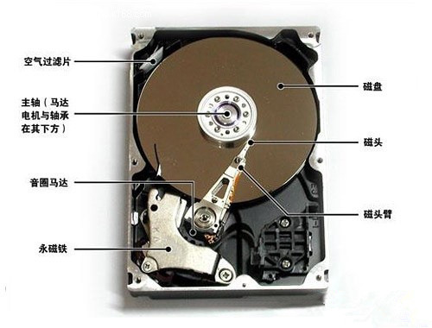
7.2.2 磁盘I/O
磁盘
磁盘是计算机系统中重要的外部存储设备。与内部存储器相比，它容量大，但存取速度慢。
现在只使用硬磁盘（硬盘），软磁盘几乎没有了。
现在硬盘又可分为机械硬盘（HDD 传统硬盘）、固态硬盘（SSD 盘，新式硬盘）、混合硬盘（HHD）。
绝大多数硬盘都是固定硬盘，被永久性地密封固定在硬盘驱动器中。
硬盘、硬盘驱动器，往往相同概念

Slide 9
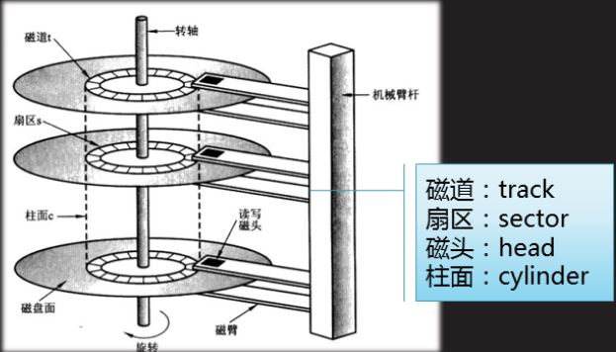
7.2.2 磁盘I/O
硬盘结构
机械硬盘由多个铝制或者玻璃制的碟片组成。碟片外覆盖有铁磁性材料。碟片成为磁片。
磁片上分布若干同心圆的磁道；磁道又分为若干扇区。
不同磁头下（磁片上）的相同半径的磁道，构成柱面。

Slide 10
7.2.2 磁盘I/O
扇区及其地址
扇区作为物理介质，指磁道上的一段存储数据的弧形区域。
扇区作为度量单位，表示512字节。通常一个扇区可以存储512字节的数据。
传统上，通过柱面（Cylinder）、磁头（Head）、扇区号（Sector）这三维地址来指定磁盘上的某个扇区。一个硬盘的柱面数、磁头数和每个磁道的扇区数，就决定了硬盘的最大容量。
现在，可以采用绝对扇区号（一维地址）来指定磁盘上的某个扇区。

Slide 11
7.2.2 磁盘I/O
磁盘I/O程序
BIOS中提供磁盘输入输出功能的程序被称为磁盘I/O程序。它提供磁盘(包括硬盘和软盘)的复位、读写、校验和格式化等功能。每一个功能有一个编号。
在调用磁盘I/O程序时，按调用的功能，准备好读写缓存区中的数据,设置好相应的参数，把功能编号置入AH寄存器，然后发出特定的调用指令“INT 13H”。调用返回后，从有关寄存器中取得出口参数，从读写缓冲区中取得数据。

Slide 12
7.2.2 磁盘I/O
磁盘I/O程序
扇区采用CHS编址方式
功 能 | 入口参数 | 出口参数 | 说 明
AH=2 读扇区 | ES=缓冲区地址段值 BX=缓冲区地址偏移 AL=扇区数 DH=磁头号 DL=驱动器号 CH=柱面号(低8位) CL(高2位)=柱面号(高2位) CL(低6位)=扇区号 | 进位标志CF=0表示读成功，缓冲区含有读入的数据；CF=1表示读出错，AX中存放出错状态。 | 驱动器号: C盘=80H D盘=81H 柱面号、磁头号、扇区号，指定读写首个扇区的地址。
AH=3 写扇区 | 同上 | 进位标志CF=0表示写成功；CF=1表示写出错，AX中存放出错状态。

Slide 13
7.2.2 磁盘I/O
磁盘I/O程序
扇区采用CHS编址模式（柱面、磁头和扇区的编址模式）时，最多只能访问8GB左右的硬盘。
1024 * 256 * 64（扇区）= 1024 * 1024 * 16（扇区）
= 16M （扇区）
= 8G （字节）
最大扇区数
最大柱面数
最大磁头数

Slide 14
7.2.2 磁盘I/O
准备采用
扩展的磁盘I/O程序
磁盘地址数据包（DAP）
磁盘地址数据包（Disk Address Packet），是供扩展磁盘I/O程序所使用的数据结构。
DAP的结构如下：
struct DiskAddressPacket
{
BYTE PacketSize; //数据包尺寸(16字节)
BYTE Reserved; //保留==0
WORD BlockCount; //传输数据块个数(以扇区为单位)
DWORD BufferAddr; //传输缓冲地址(segment:offset)
QWORD BlockNum; //起始扇区的逻辑块号（一维地址）
};
8字节表示，足够大！

Slide 15
7.2.2 磁盘I/O
磁盘I/O程序（扩展）
扇区采用逻辑块编址模式（Logical Block Addressing）时，可以访问“无限大”的硬盘。
在 LBA 编址模式下，扇区地址不再表示硬盘中的实际物理地址（柱面、磁头和扇区）。LBA编址方式将CHS这种三维编址方式转变为一维的线性编址，它把硬盘所有的物理扇区的C/H/S编号通过一定的规则转变为一线性的编号，系统效率得到大大提高，避免了烦琐的磁头/柱面/扇区的寻址方式。在访问硬盘时，由硬盘控制器再将这种逻辑地址转换为实际硬盘的物理地址。

Slide 16
7.2.2 磁盘I/O
磁盘I/O程序（扩展）
扩展读
入口:
AH = 42h
DL = 驱动器号
DS:SI = 磁盘地址数据包(DAP)
返回:
CF = 0, AH = 0 成功
CF = 1, AH = 错误码
功能：这个调用将磁盘上的数据读入内存。如果出现错误，DAP的BlockCount项中则记录了出错前实际读取的数据块个数。

Slide 17
7.2.2 磁盘I/O
磁盘I/O程序（扩展）
扩展写
入口:
AH = 43h
AL = 控制写校验
DL = 驱动器号
DS:SI = 磁盘地址数据包(DAP)
返回:
CF = 0, AH = 0 成功
CF = 1, AH = 错误码
功能：这个调用将内存中的数据写入磁盘。如果出现错误, DAP的BlockCount项中则记录了出错前实际写入的数据块个数。
AL的0位控制写校验
（0:关闭；1:打开）
AL的位1到位7 ，保留（置0）

Slide 18
7.2.2 磁盘I/O
磁盘I/O示例
利用扩展的磁盘I/O程序，读取磁盘上的首个（第0个）扇区，到内存的0000:7C00H处
扩展INT13H的
DAP
MOV AX, CS
MOV DS, AX
MOV SI, DiskAP
MOV DL, 80H
MOV AH, 42H
INT 13H
DiskAP:
DB 10H ;DAP尺寸
DB 0 ;保留
DW 1 ;扇区数
DW 7C00H ;缓冲区偏移
DW 0000H ;缓冲区段值
DD 0 ;起始扇区号的低4字节
DD 0 ;起始扇区号的高4字节
C盘 （驱动器号80H）
42H（扩展的读功能号）
DS:SI 指向DAP
第0个扇区开始的1个扇区
到内存0000:7C00H开始处

Slide 19
7.2.3 主引导记录
POST将其读到
0000:7C00H开始处
关于主引导记录
主引导记录（MBR，Main Boot Record）是位于启动磁盘首个扇区的一段引导（Loader）代码。所谓启动磁盘指准备启动操作系统的磁盘。所谓首个扇区指磁盘上的逻辑块号（LBA）为0的扇区，也就是CHS地址（0道、0面、1扇区）的扇区。

Slide 20
7.2.3 主引导记录
关于主引导记录
主引导记录负责引导操作系统。从磁盘上当前活动分区读取操作系统的引导程序，然后转引导程序。
传统的主引导记录由三部分组成：
主引导程序（446字节）
磁盘分区表项（Disk Partition Table)（64字节）
结束标志（2字节）
由4个分区表项构成（每项16字节），
具体说明磁盘上的分区情况。
55 AA

Slide 21
7.2.3 主引导记录
主引导程序的执行步骤
自身腾挪
自身代码块搬移，为读入操作系统引导程序做准备
识别当前活动分区
读取操作系统引导程序
转操作系统引导程序

Slide 22
7.2.3 主引导记录
Windows7之32位系统
主引导程序开始代码
主引导程序代码分析
自身腾挪
0000:7C00 33C0 XOR AX,AX
0000:7C02 8ED0 MOV SS,AX
0000:7C04 BC007C MOV SP,7C00
0000:7C07 8EC0 MOV ES,AX
0000:7C09 8ED8 MOV DS,AX
0000:7C0B BE007C MOV SI,7C00
0000:7C0E BF0006 MOV DI,0600
0000:7C11 B90002 MOV CX,0200
0000:7C14 FC CLD
0000:7C15 F3 REPZ
0000:7C16 A4 MOVSB
0000:7C17 50 PUSH AX
0000:7C18 681C06 PUSH 061C
0000:7C1B CB RETF
复制MBR（512字节）
从0000:7C00处开始
到0000:0600处开始
跳转到0000:061C处
搬移后，继续执行
0000:7C1C FB ...

Slide 23
7.2.3 主引导记录
主引导程序代码分析
自身腾挪
0000:7C1C
0000:7C00
0000:061C
0000:0600
0000:0000

Slide 24
7.2.3 主引导记录
DOS6.22系统
主引导程序开始代码
主引导程序代码分析
自身腾挪
0000:7C00 FA CLI
0000:7C01 31C0 XOR AX,AX
0000:7C03 8ED8 MOV DS,AX
0000:7C05 8EC0 MOV ES,AX
0000:7C07 8ED0 MOV SS,AX
0000:7C09 BC007C MOV SP,7C00
0000:7C0C FB STI
0000:7C0D FC CLD
0000:7C0E 89E6 MOV SI,SP
0000:7C10 BF0006 MOV DI,0600
0000:7C13 B90001 MOV CX,0100
0000:7C16 F3 REPZ
0000:7C17 A5 MOVSW
0000:7C18 EADC060000 JMP 0000:06DC
复制MBR（512字节）
从0000:7C00处开始
到0000:0600处开始
跳转到0000:06DC处
搬移后，继续执行

Slide 25
7.2.3 主引导记录
主引导程序代码分析
识别当前活动分区
所谓分区指磁盘上的一段连续区域。引入分区概念后，一个物理硬盘可分为几个较小的逻辑分区。在不同的磁盘分区，可以安装不同的操作系统，这样可以在硬盘上安装多个操作系统。当前使用操作系统所在的分区，被称为活动分区。
主引导记录中含有一张磁盘分区表。分区表含有4项，可以表示4个分区。每项16个字节，由分区标记、分区起始扇区地址等信息构成。识别分区标记，可以识别出活动分区。

Slide 26
7.2.3 主引导记录
Windows7之32位系统
主引导程序代码
主引导程序代码分析
读取操作系统引导程序
0000:0661 666800000000 PUSH 00000000
0000:0667 66FF7608 PUSH dword ptr [BP+08]
0000:066B 680000 PUSH 0000
0000:066E 68007C PUSH 7C00
0000:0671 680100 PUSH 0001
0000:0674 681000 PUSH 0010
0000:0677 B442 MOV AH,42
0000:0679 8A5600 MOV DL,[BP+00]
0000:067C 8BF4 MOV SI,SP
0000:067E CD13 INT 13
0000:0680 9F LAHF
0000:0681 83C410 ADD SP,+10
0000:0684 9E SAHF
0000:0685 EB14 JMP 069B
在堆栈中，
形成16字节的DAP
取得驱动器号
（硬盘号）
平衡堆栈，弹出16字节

Slide 27
7.2.3 主引导记录
主引导程序代码分析
读取操作系统引导程序
PUSH 00000000
PUSH dword ptr [BP+08]
PUSH 0000
PUSH 7C00
PUSH 0001
PUSH 0010
MOV AH,42
MOV DL,[BP+00]
MOV SI,SP
INT 13
LAHF
ADD SP,+10
SAHF
JMP 069B
活动分区表中的信息
在堆栈中，
形成16字节的DAP
0010 ;DAP尺寸和保留
0001 ;读扇区数
7C00 ;缓冲区偏移
0000 ;缓冲区段值
xxxxxxxx ;起始扇区号的低4字节
00000000 ;起始扇区号的高4字节

Slide 28
7.2.3 主引导记录
Windows7之32位系统
主引导程序代码
主引导程序代码分析
转操作系统引导程序
0000:072A EA007C0000 JMP 0000:7C00
假设一切正常，
不考虑读出错等情况

Slide 29
7.3 虚拟机
7.3.1 虚拟化技术
7.3.2 虚拟机VirtualBox
7.3.3 主引导记录示例
7.3.4 引导程序设计

Slide 30
7.3.1 虚拟化技术
模拟和仿真
模拟（simulation）与仿真（emulation）都是对真实的事或物的模仿。英文单词的中文翻译应该都可以。
模拟更在乎结果，输入是真的，过程是假的。例如，模拟的CPU、软件等。
仿真更在乎过程，过程是真的，输入是假的。例如，产生仿真报文的过程。
另一种观点：模拟是以模型为基础的拟合；仿真是以功能为基础的效仿。
还有其他观点

Slide 31
7.3.1 虚拟化技术
虚拟化技术（王鹏《云技术与大数据技术》）
广义地看，虚拟化技术就是一种逻辑简化技术，实现物理层向逻辑层的变化。采用虚拟化技术后，一个系统对外表现出的运动方式是一种逻辑化的运动方式，而不是真实的物理运动方式。采用虚拟化技术能实现对物理层运动复杂性的屏蔽，使系统对外运行状态呈现出简单的逻辑运行状态。
虚拟化：
对象：计算机的各种资源（包括基础设施、系统和软件）
过程：将各种资源进行抽象、转换
结果：为这些资源提供标准的接口来接收输入和提供输出，使用户能以更好的方式应用这些资源。

Slide 32
7.3.1 虚拟化技术
虚拟化技术（任永杰《KVM虚拟化技术实战与原理解析》）
虚拟化是指计算元件在虚拟的基础上面而不是真实的基础上运行，是一个为了简化管理、优化资源的解决方案。
将一般的计算模型抽象成为一定的物理资源和运行于之上的计算元件，它们之间通过定义的物理资源接口进行交互。
计算元件
计算元件
计算元件
虚拟资源
虚拟资源
虚拟化
资 源
资 源

Slide 33
7.3.1 虚拟化技术
虚拟化技术（任永杰《KVM虚拟化技术实战与原理解析》）
计算元件
计算元件
计算元件
虚拟资源
虚拟资源
虚拟化
资 源
资 源
资源可以表现为各种各样的形式：
操作系统及其系统调用作为资源
x86平台包括处理器、内存和外设作为资源

Slide 34
7.3.1 虚拟化技术
虚拟化技术（任永杰《KVM虚拟化技术实战与原理解析》）
实现虚拟化的关键点：虚拟化层必须能够截获计算元件对物理资源的直接访问，并将其重定向到虚拟资源。
根据虚拟化层通过纯软件的方法，还是利用物理资源提供的机制来实现这种“截获并重定向”，把虚拟化分为软件虚拟化和硬件虚拟化。
计算元件
计算元件
计算元件
虚拟资源
虚拟资源
虚拟化
资 源
资 源

Slide 35
7.3.1 虚拟化技术
虚拟化技术（任永杰《KVM虚拟化技术实战与原理解析》）
实现虚拟化的关键点：虚拟化层必须能够截获计算元件对物理资源的直接访问，并将其重定向到虚拟资源。
根据虚拟化层通过纯软件的方法，还是利用物理资源提供的机制来实现这种“截获并重定向”，把虚拟化分为软件虚拟化和硬件虚拟化。
软件虚拟化，就是利用纯软件的方法在现有的物理平台上实现对物理平台访问的截获和模拟。
硬件虚拟化，就是物理平台本身提供了对特殊指令的截获和重定向的硬件支持机制。硬件帮助软件实现对关键硬件资源的虚拟化，从而提升性能。

Slide 36
7.3.1 虚拟化技术
虚拟机
虚拟机（Virtual Machine）指通过软件模拟的具有完整硬件系统功能的、运行在一个完全隔离环境中的完整计算机系统
流行的虚拟机软件有VMware、VirtualBox和VirtualPC，它们都能在Windows系统上虚拟出多个计算机。
来自百度百科

Slide 37
7.3.2 VirtualBox
VirtualBox简介（改编自百度百科）
VirtualBox是一款开源的虚拟机软件。
它不仅具有丰富的特色，而且性能也很优异。它提供用户在32位或64位的Windows、Linux及Solaris操作系统上虚拟其它x86的操作系统。
用户可以在VirtualBox上安装并且运行Solaris、Windows、DOS、Linux等系统作为客户机操作系统。

Slide 38
7.3.2 VirtualBox
VirtualBox特点
VirtualBox作为虚拟机管理器，使用比较方便。
能够创建和管理多台虚拟机。在这些虚拟机上，能够分别安装不同的客户机操作系统。每个客户机系统都能够独立运行，就像不同的机器，可以独立地打开、暂停与停止。
宿主机操作系统与客户机操作系统之间能相互通信，而且还能够同时使用网络。

Slide 39
7.3.2 VirtualBox
VirtualBox特点
在VirtualBox创建的虚拟机上，可以不安装操作系统，直接引导和执行特定的程序。
利用这一特点，可以在虚拟机上直接运行纯目标代码。采用这种方式运行程序，优点是可以不受操作系统的约束，“为所欲为”；缺点是没有操作系统可以依靠，除了利用BIOS外，其他都必须“自力更生”。

Slide 40
7.3.3 主引导记录示例
主引导记录示例
生成一个新的主引导记录：
仅仅在屏幕指定位置处显示字符串“Hello world!”。
编写源程序
显示字符串的代码
字符串信息
标记（55AA）
生成纯二进制代码
写入虚拟磁盘文件
启动虚拟机

Slide 41
7.3.3 主引导记录示例
主引导记录示例
源程序
首先，设定光标到期望的位置
section text ;开始名为text的段
bits 16 ;16位段模式
BEGIN:
MOV AX, CS
MOV DS, AX ;当前数据段与代码段一致
;
MOV BH, 0 ;指定显示页0
MOV DH, 5 ;光标行号
MOV DL, 8 ;光标列号
MOV AH, 2
INT 10H
;
设定光标位置

Slide 42
7.3.3 主引导记录示例
注意字符串地址的计算
主引导记录示例
随后，显示期望的字符串
源程序
CLD ;字符串操作方向
MOV SI, hello ;指向字符串首（代码段的相对地址）
ADD SI, 7C00H ;指向字符串首（内存中的固定地址）
LAB1:
LODSB ;取一个字符
OR AL, AL ;判断结束标记
JZ LAB2 ;是，跳转结束
MOV AH, 14
INT 10H ;TTY方式显示字符
JMP LAB1 ;继续
LAB2:
OVER:
JMP OVER ;进入无限循环
;
显示字符
有意进入无限循环！不做别的工作！！

Slide 43
7.3.3 主引导记录示例
主引导记录示例
源程序
显示的字符串
hello db "Hello world!", 0
;
times 510 - ($ - $$) db 0 ;填充0，直到510字节
db 55h, 0aah ;最后2字节，共计512字节
填充剩余字节为0
特定标记
$ 表示当前位置的偏移
$$ 表示当前段开始位置的偏移
times是汇编指示，表示重复
这里就是重复伪指令“db 0”，重复次数：510-($ - $$)

Slide 44
7.3.3 主引导记录示例
主引导记录示例
生成纯二进制代码
利用汇编器NASM，生成纯二进制代码文件的方法：
nasm dp74.asm -f bin -o dp74
假设的文件名
假设的文件名

Slide 45
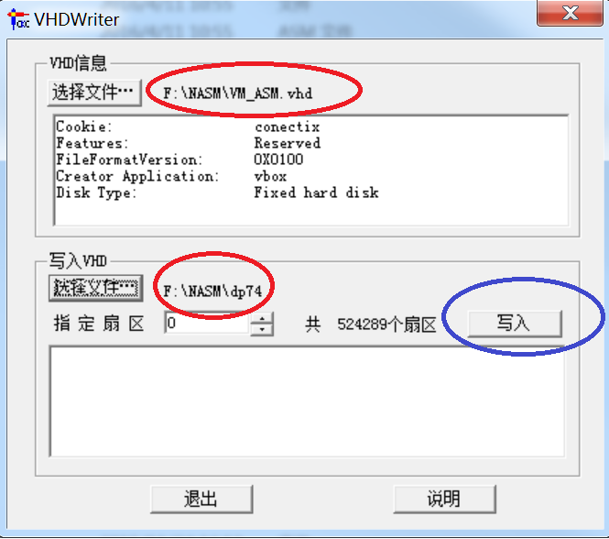
7.3.3 主引导记录示例
主引导记录示例
写入虚拟磁盘文件
利用VHDwriter，把纯二进制代码文件写入VirtualBOX的虚拟机VM_ASM的对应虚拟磁盘文件。
设虚拟机VM_ASM的虚拟磁盘文件是VM_ASM.vhd
设纯二进制代码文件是
dp74

Slide 46

7.3.3 主引导记录示例
主引导记录示例
启动虚拟机
在VirtualBox中，启动虚拟机VM_ASM，可得运行结果：

Slide 47
7.3.4 引导程序设计
新的引导程序
生成一个新的主引导记录，作为引导程序：
引导另一个程序（假设存放在某个扇区中）
编写源程序
自身腾挪（设把被引导程序装到7C00开始区域）
从磁盘指定位置处，读入被引导程序
跳转到刚装载的被引导程序
生成纯二进制代码
写入虚拟磁盘文件（引导程序和被引导程序）
启动虚拟机

Slide 48
7.3.4 引导程序设计
section text
bits 16
BEGIN:
MOV AX, CS
MOV SS, AX
MOV SP, 7C00H
MOV DS, AX ;源数据段与代码段一致
MOV SI, BEGIN ;指向源字符串首（相对地址）
ADD SI, 7C00H ;指向源字符串首（绝对地址）
PUSH 0060H
POP ES ;目标数据段的段值为0060H
MOV DI, 0 ;目标段的偏移
CLD ;字符串操作方向
MOV CX, 200H ;自身512字节
PUSH ES
PUSH BEGIN2
REP MOVSB
RETF
新引导程序
源程序
0000:7C00（200H字节）
==》
0060:0000
跳转到新的段继续执行：
0060:xxxx(BEGIN2)

Slide 49
7.3.4 引导程序设计
BEGIN2:
PUSH CS
POP DS
MOV DX, mess1
CALL PutStr
CALL GetChar
;
MOV SI, DiskAP ;指向DAP
MOV DL, 80H ;C盘
MOV AH, 42H ;扩展的读
INT 13H ;
;
MOV AX, 0
MOV ES, AX
CMP WORD [ES:7DFEH], 0AA55H
JNZ OVER
PUSH WORD 0
PUSH WORD 7C00H
RETF
新引导程序
显示提示信息，并等待用户按键
源程序
从C盘的指定扇区，
读入被引导程序，
到0000:7C00H处
假设读操作不出错
判断特定标记
跳转到被引导程序
跳转到0000:7C000H处

Slide 50
7.3.4 引导程序设计
OVER:
MOV DX, mess2
CALL PutStr
JMP $
;
GetChar:
MOV AH, 0
INT 16H
RET
;
PutStr:
MOV SI, DX
LAB1: LODSB ;取一个字符
OR AL, AL ;判断结束标记
JZ LAB2 ;是，跳转结束
MOV AH, 14
INT 10H ;TTY方式显示字符
JMP LAB1 ;继续
LAB2: RET
新引导程序
源程序
如果被引导程序有误，
进入无限循环
调用BIOS
实现输入输出的子程序

Slide 51
7.3.4 引导程序设计
新引导程序
扩展INT13H的
DAP
源程序
DiskAP:
DB 10H ;DAP尺寸
DB 0 ;保留
DW 1 ;扇区数
DW 7C00H ;缓冲区偏移
DW 0000H ;缓冲区段值
DD 123 ;磁盘起始绝对扇区号的低4字节
DD 0 ;磁盘起始绝对扇区号的高4字节
;
mess1 db "Press any key......", 0
mess2 db "Error......", 0
;
times 510 - ($ - $$) db 0 ;填充0，直到510字节
db 55h, 0aah ;最后2字节，共计512字节
设被引导程序只有1个扇区
设被引导程序装载区域的地址
设被引导程序在磁盘上的位置
特定标记

Slide 52
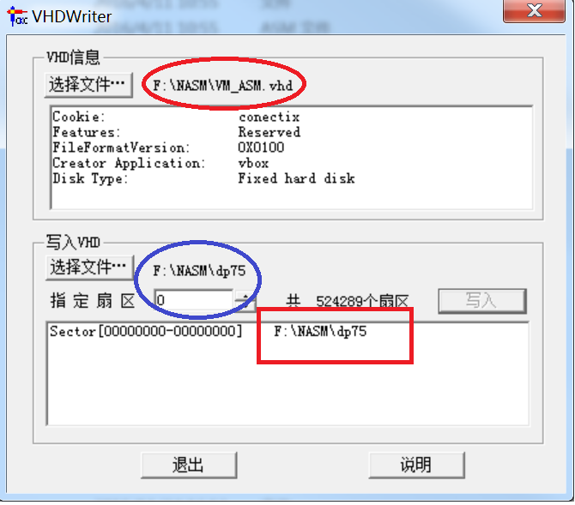
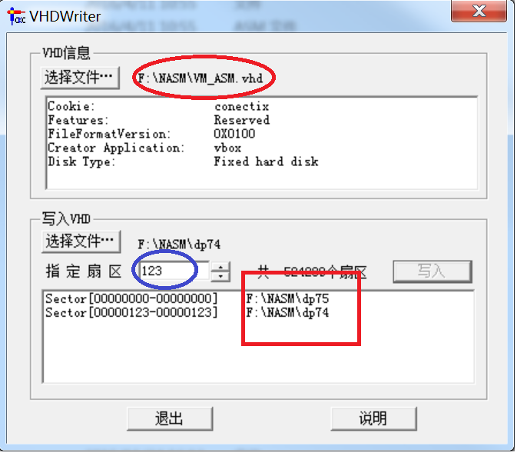
7.3.4 引导程序设计
新引导程序
生成纯二进制代码
写入虚拟磁盘文件
引导程序
被引导程序
假设引导程序是
dp75
假设被引导程序是
dp74(hello world!)

Slide 53


7.3.4 引导程序设计
新引导程序
生成纯二进制代码
写入虚拟磁盘文件
启动虚拟机

